Slide 1
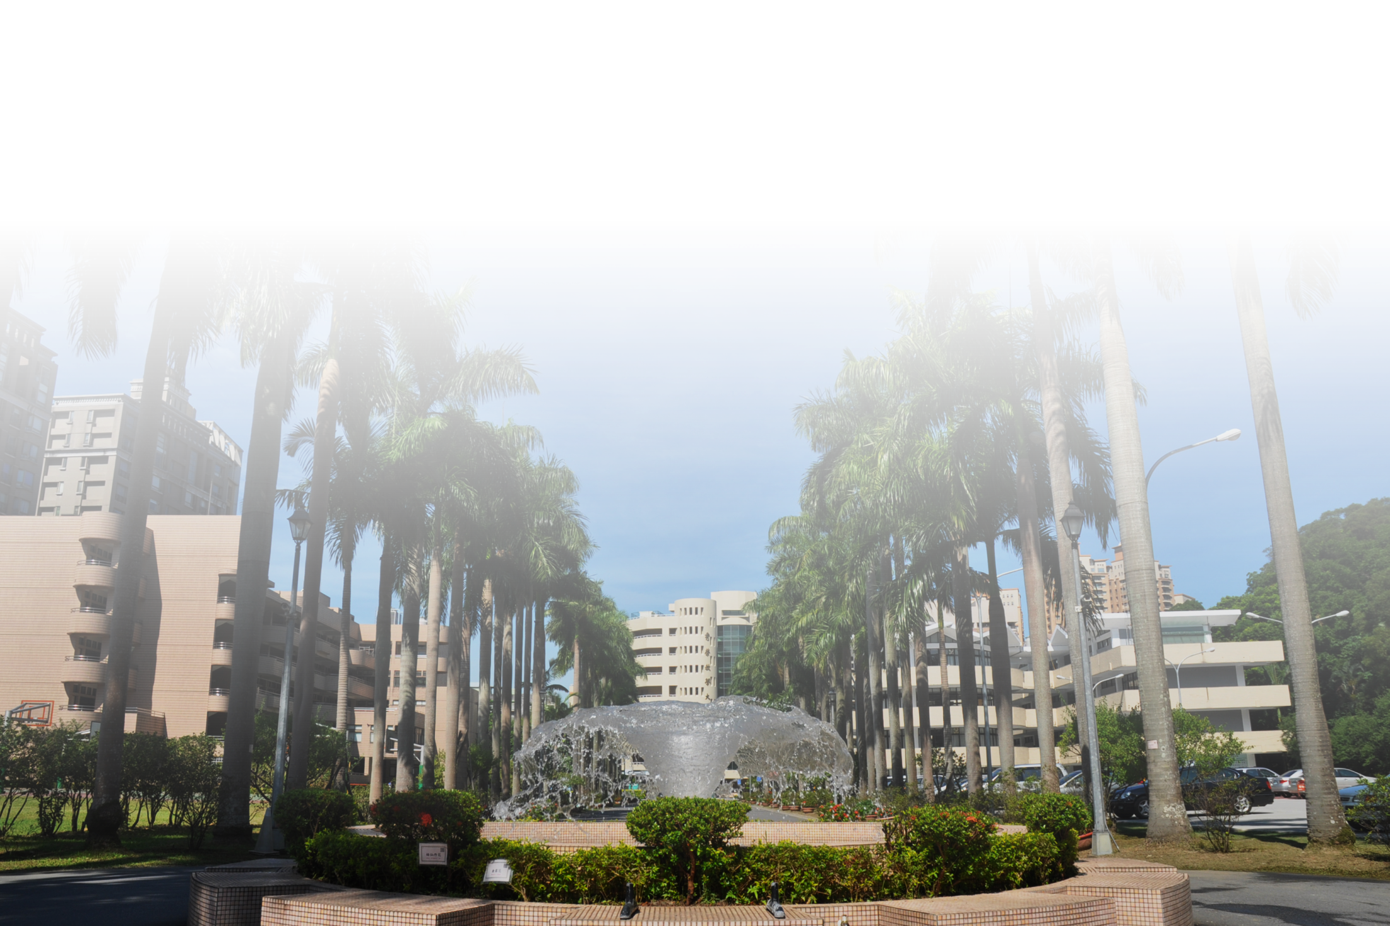

107-1 高一選修課程 操作說明
教務處

Slide 2
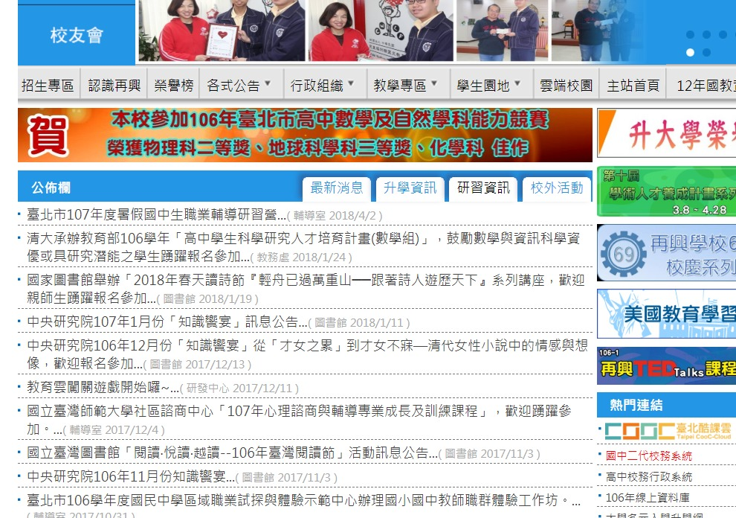
Step1：進入中學部網站
右邊熱門連結

Slide 3
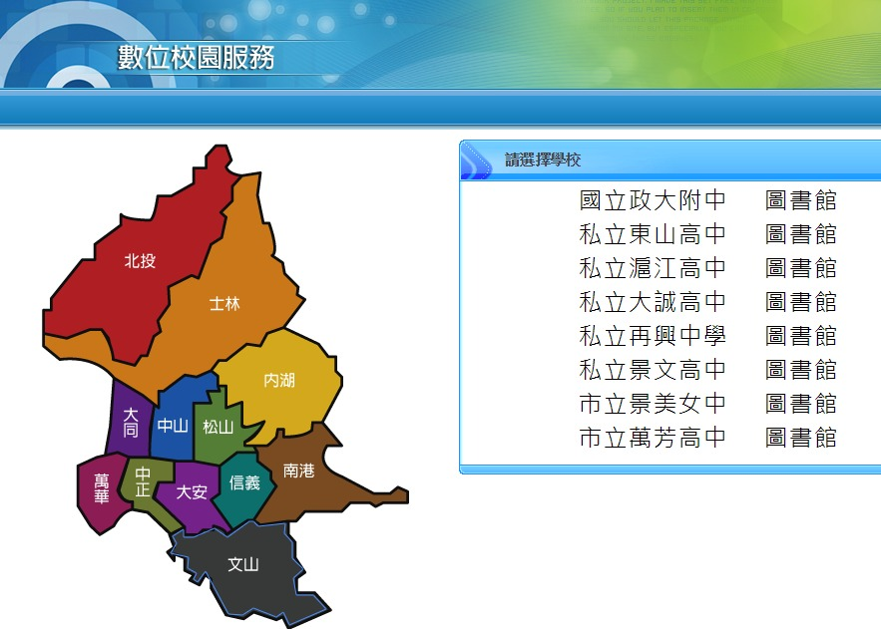
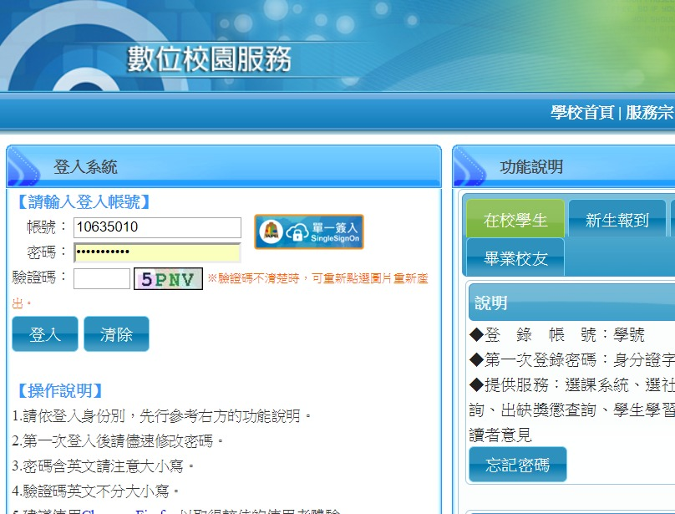
Step2：進入高中校務行政系統
選文山區再興中學
帳號：學號
密碼：身分證字號
輸入帳號、密碼

Slide 4
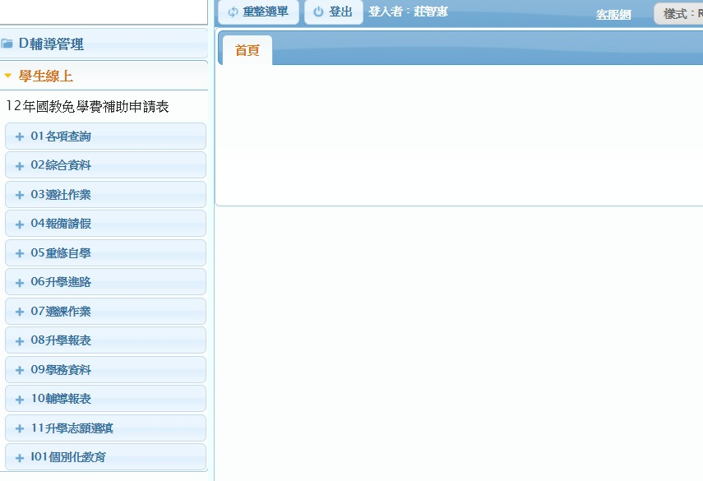
Step3：左上角展開學生線上
右邊熱門連結
07選課作業

Slide 5
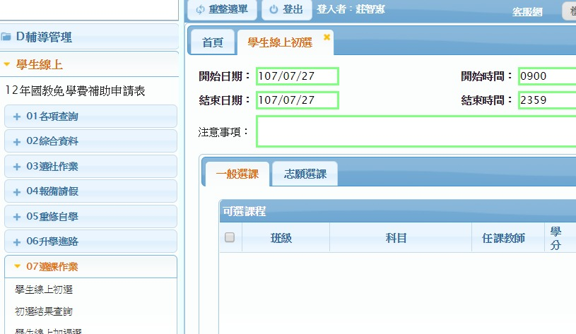
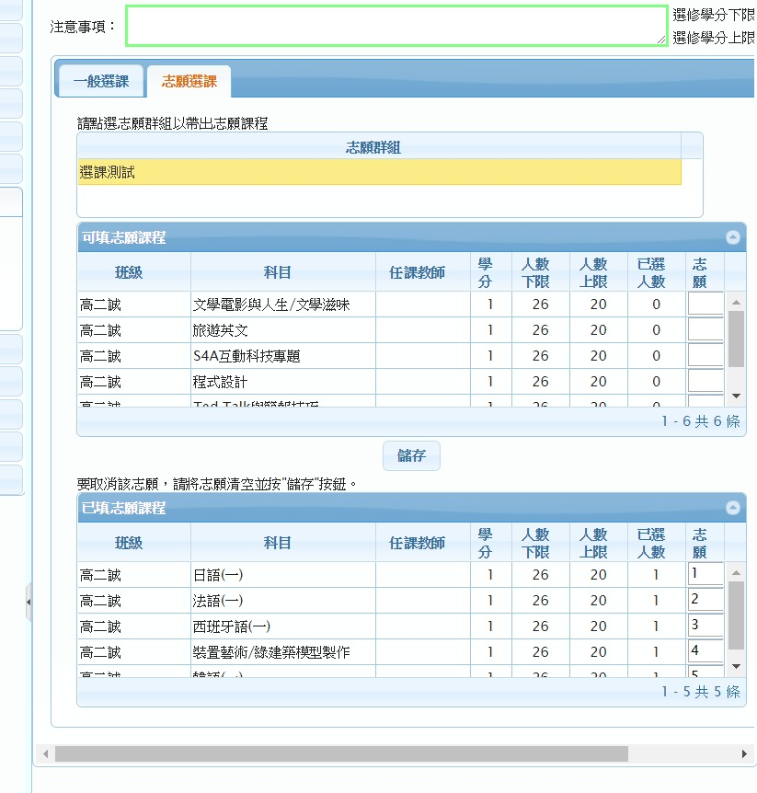
Step4：點選志願選課，填志願序
點志願群組
帶出選修科目
並填寫志願順序

Slide 6
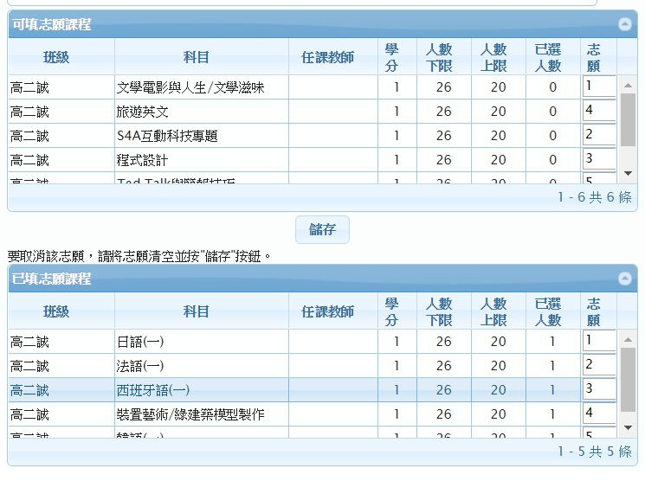
Step5：點選儲存，完成選課
儲存結果

Slide 7
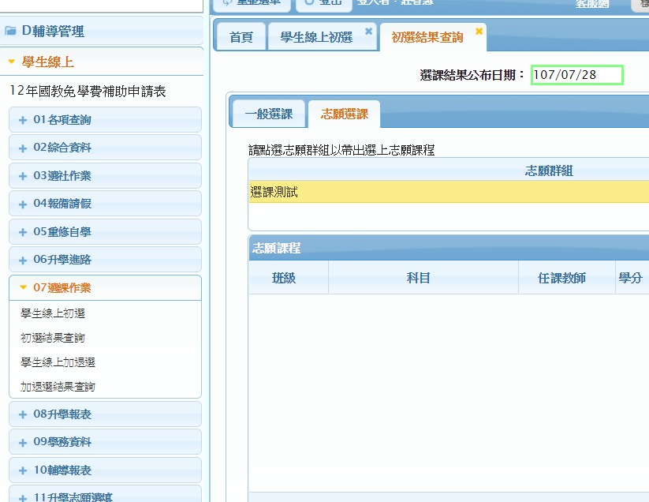
Step6：等待初選公告
公布時查詢結果

Slide 8
107-1 高一選修課程 操作說明
補充說明

